Slide 1

Estructura de proyectos en Angular
Karen Johana Caicedo Arias
Oscar Guillermo Sierra Lozano
Yeferson Esmid Heredia Perdomo
Nicolas Obregon Rojas

Slide 2
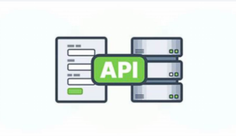
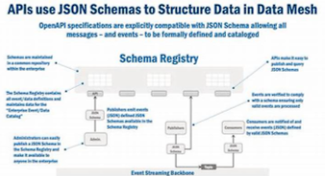
Uso de APIs para la comunicación
Las APIs permiten que el frontend y el backend se comuniquen de manera eficiente, gestionando solicitudes y respuestas que optimizan la experiencia del usuario.
Utilizar formatos como JSON a través de APIs asegura que los datos se transmitan de Manera estructurada, facilitando su interpretación y uso en el frontend.

Slide 3
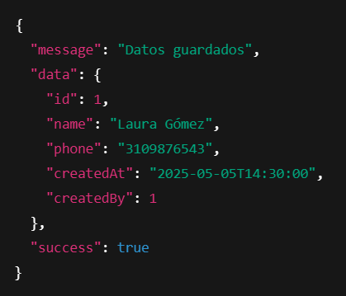
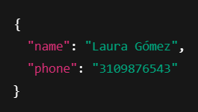
¿Cómo se comunican?
La comunicación entre frontend y backend se realiza a través de solicitudes HTTP, donde el frontend solicita datos y el backend responde con información procesada.
respuestas
Solicitudes
Solicitud (POST /api/v1/contact)

Slide 4
Tipos de Peticiones
Método | ruta | Descripción | Ejemplo de uso
GET | / | Obtener datos | Listar contactos
GET | /{id} | Obtener un registro por su ID | contacto por ID
POST | / | Crear nuevo | Agregar contacto
PUT | /{id} | Actualizar existente | Editar contacto
DELETE | /{id} | Eliminar | Eliminar contacto

Slide 5
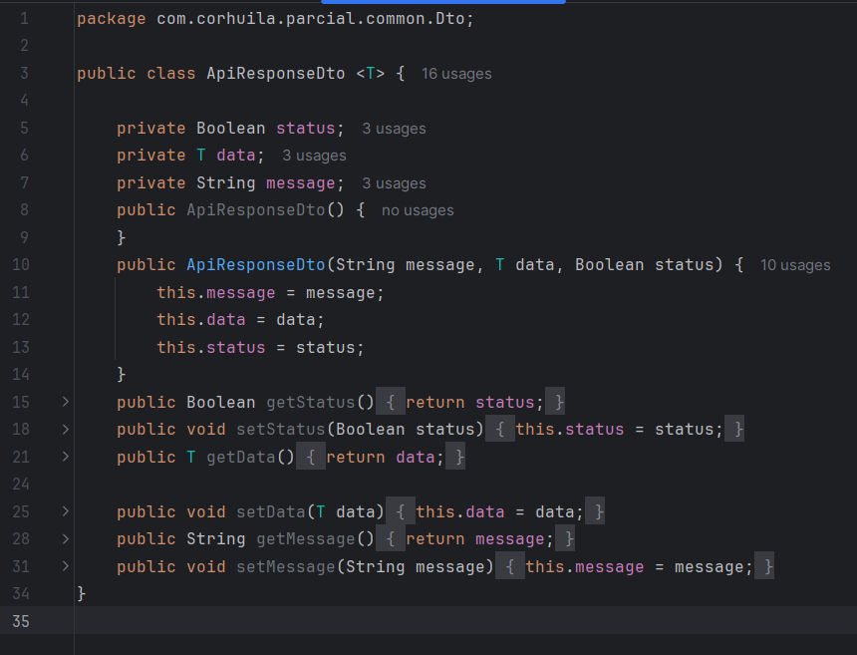
DTO

Slide 6
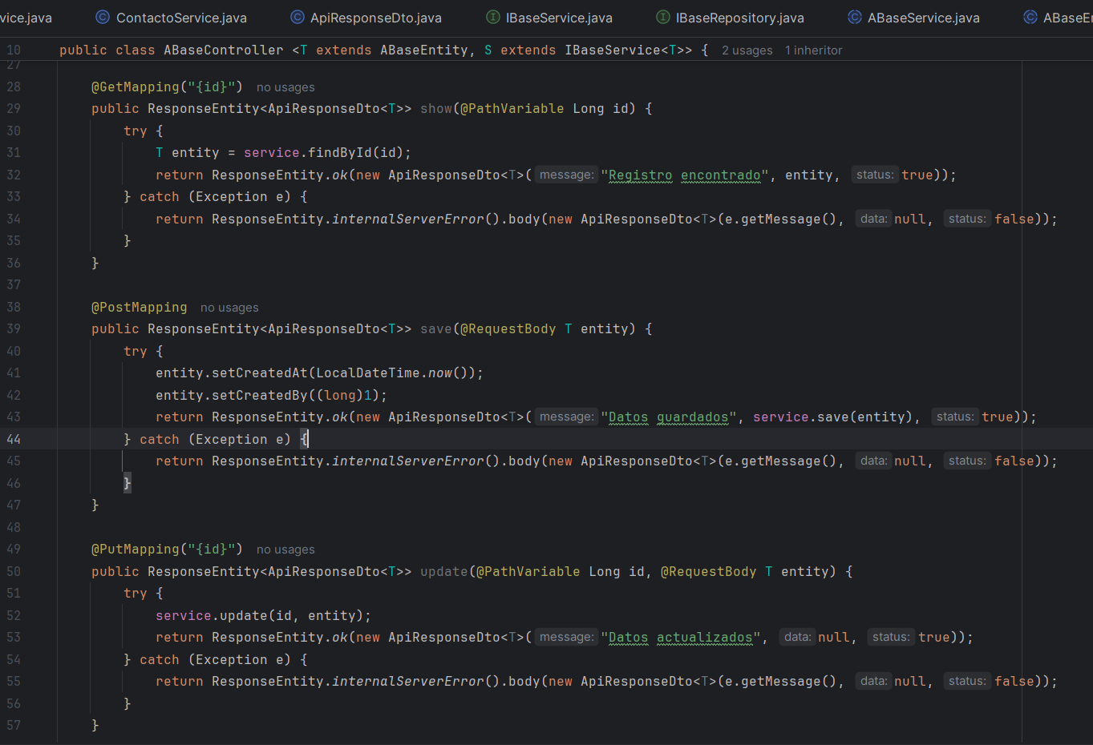
BACKEND
ABaseController es un controlador genérico en Spring Boot que implementa operaciones CRUD estándar (crear, leer, actualizar y eliminar) para cualquier entidad del sistema. Usa tipos genéricos y un formato uniforme de respuesta con ApiResponseDto, lo que facilita la reutilización, reduce el código repetido y estandariza la comunicación con el frontend.

Slide 7
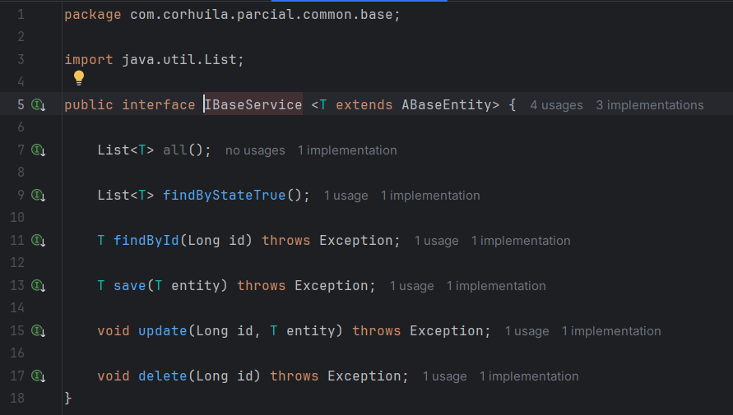
IBaseService

Slide 8
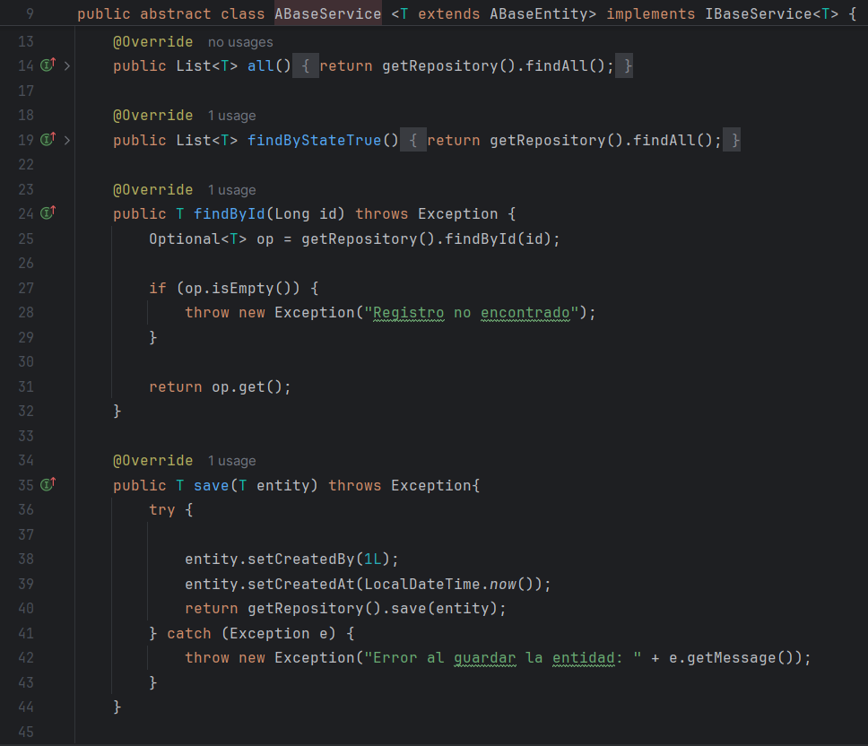
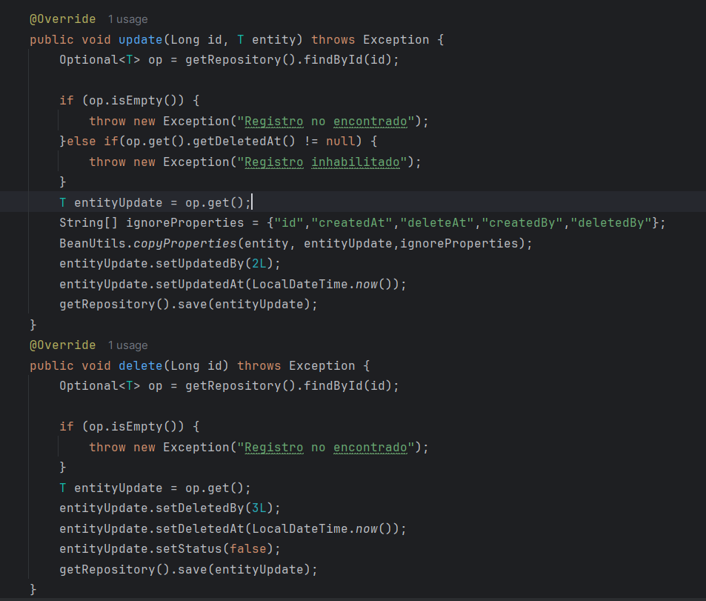
ABaseService

Slide 9
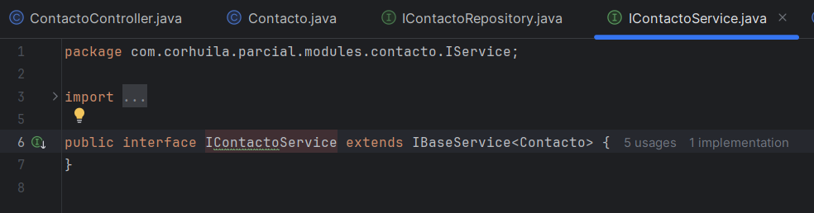
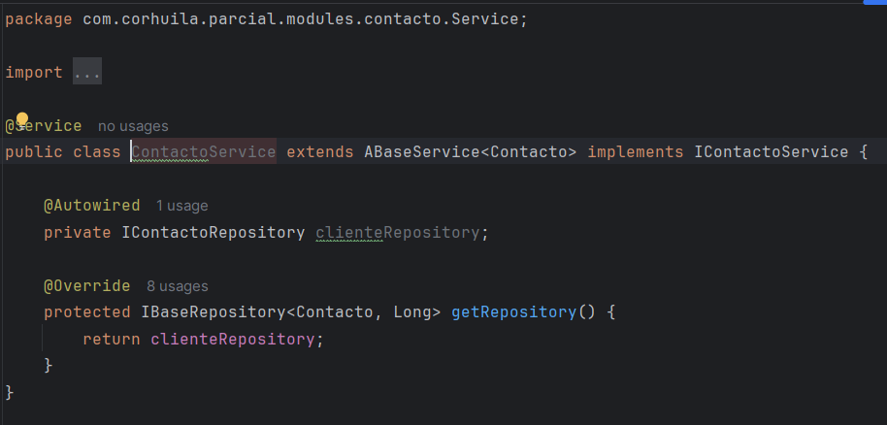
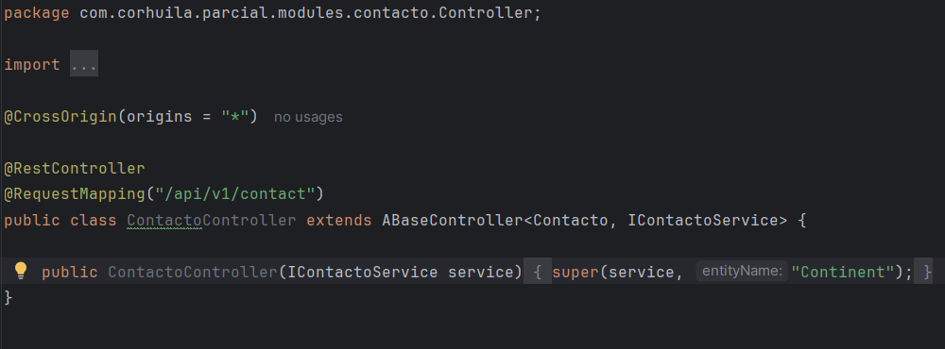
service y controlador de contacto

Slide 10

FRONTEND
La parte de una aplicación que los usuarios ven e interactúan directamente, como la interfaz gráfica y los elementos visuales..

Slide 11
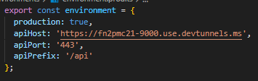
ENVIRONMENT
Este código define la configuración del entorno de producción para una aplicación. Establece que la aplicación está en modo production (true). Define la dirección base (apiHost) y el puerto (apiPort) del servidor de la API que la aplicación utilizará, en este caso, un túnel de desarrollo.

Slide 12
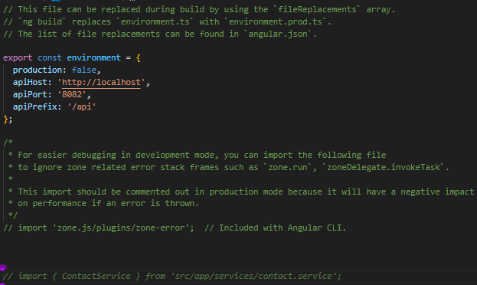
Este código define la configuración del entorno de desarrollo para una aplicación Angular. Indica que la aplicación no está en modo de producción (production: false). Similar a la configuración de producción, especifica la dirección del servidor de la API (apiHost), el puerto (apiPort) y el prefijo de las rutas de la API (apiPrefix), pero en este caso, apunta a un servidor local (http://localhost:8082/api).

Slide 13
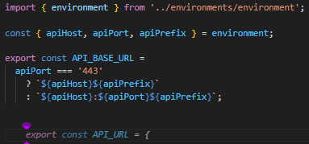
api.config.ts
la configuración del entorno actual desde el archivo environment.ts (o environment.prod.ts en producción). Luego, extrae las variables apiHost, apiPort y apiPrefix. Finalmente, define una constante API_BASE_URL que construye la URL base de la API.

Slide 14
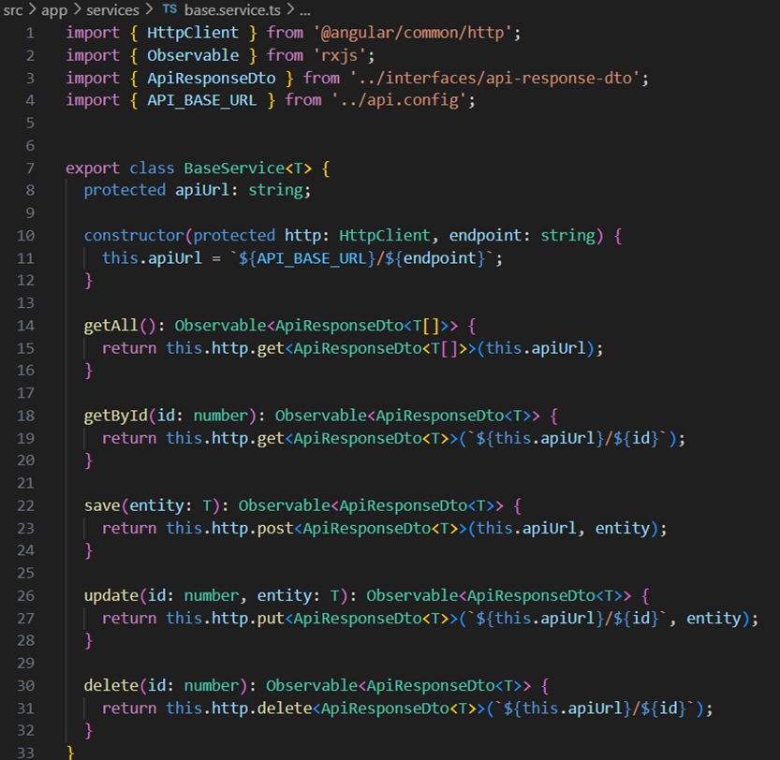
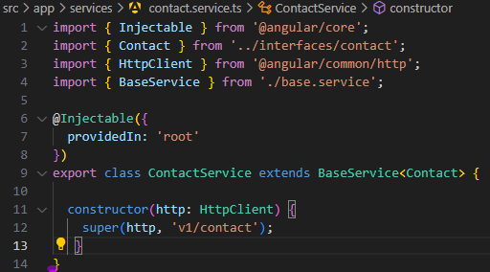
BaseService
BaseService es un servicio genérico que centraliza la lógica de comunicación HTTP con un backend y habilitas operaciones CRUD para entidades arbitrarias.

Slide 15

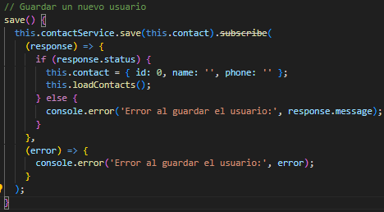
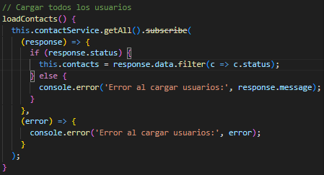
ContactPage

Slide 16
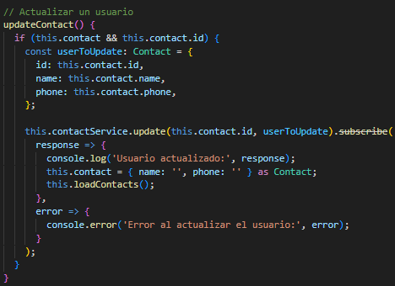
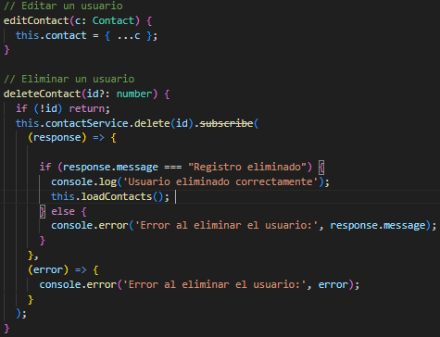

Slide 17
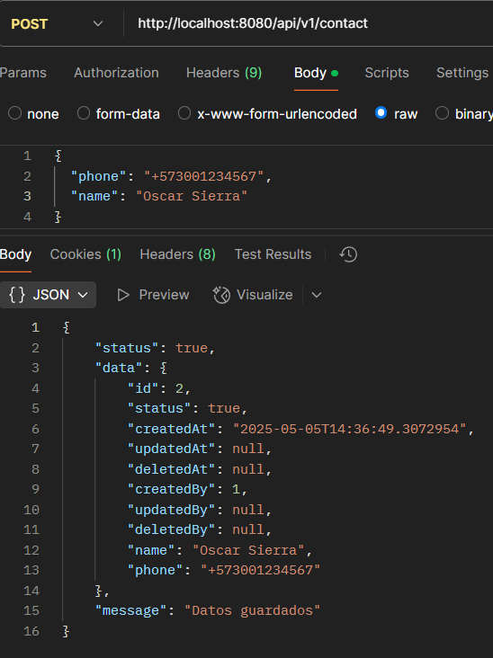
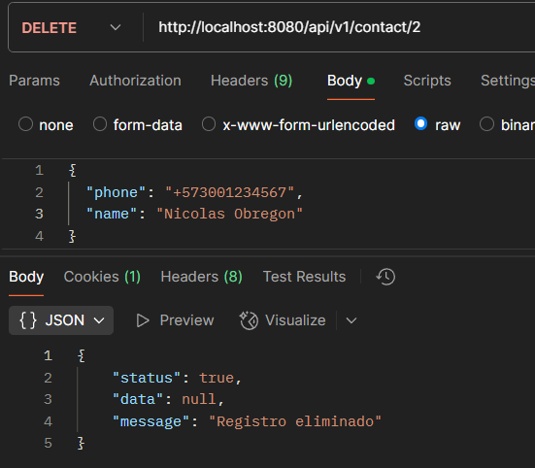
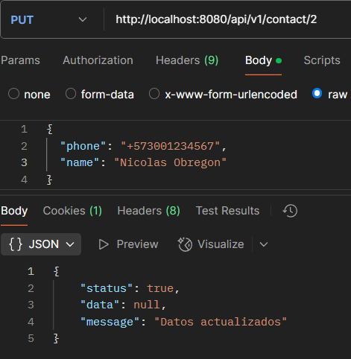
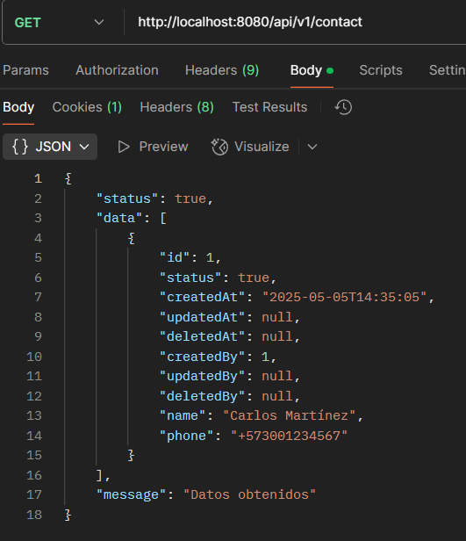
Pruebas con Postman
GET /api/v1/contact → Lista todos los contactos activos
GET /api/v1/contact/5 → Devuelve el contacto con ID 5
POST /api/v1/contact → Crea un nuevo contacto
PUT /api/v1/contact/5 →Actualiza el contacto con ID 5
DELETE /api/v1/contact/5→ Elimina el contacto con ID 5

Slide 18
GRACIAS

